Slide 1

MÔN TIN HỌC KHỐI 5
TUẦN 03

Slide 2
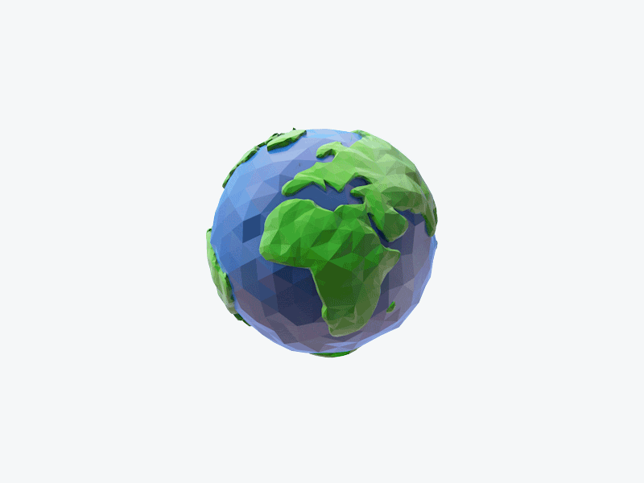



CHỦ ĐỀ 1: KHÁM PHÁ MÁY TÍNH
BÀI 3: thư điện tử (email)
SGK tr.18

Slide 3

Mục tiêu bài học
Biết được cấu trúc của một địa chỉ thư điện tử;
Hiểu được lợi ích của dịch vụ thư điện tử và biết sử dụng dịch vụ này để gửi và nhận thư điện tử.

Slide 4
A. HOẠT ĐỘNG CƠ BẢN
1. Điạ chỉ thư điện tử
Quan sát và đọc thông tin hình dưới đây
Chào các bạn!
Mình là Bờm, học lớp 5A.
Địa chỉ thư điện tử của mình là:
bomcungtrang@gmail.com
Chào các bạn!
Mình là Tễu, học lớp 5B.
Địa chỉ thư điện tử của mình là:
teulop5b@yahoo.com.vn
Tên người dùng
Tên nhà cung cấp dịch vụ

Slide 5
Một địa chỉ điện tử có cấu trúc:
<Tên người dùng>@<Tên nhà cung cấp dịch vụ>
<Tên người dùng>: là tên dùng để đăng nhập vào hộp thư, viết liền, không có dấu tiếng Việt, không có kí tự đặc biệt (được dùng chữ cái, số, dấu chấm “.” và dấu gạch ngang “_”).
Kí tự @ ở giữa <Tên người dùng> và <Tên nhà cung cấp dịch vụ> là bắt buộc phải có.
<Tên nhà cung cấp dịch vụ>: được quy định sẵn bởi từng nhà cung cấp dịch vụ thư điện tử.
Mỗi địa chỉ thư điện tử có một mật khẩu để đăng nhập vào hộp thư.

Slide 6
2. Đăng kí thư điện tử miễn phí
a) Em hãy điền <Tên người dùng> vào chỗ chấm (…) để tự đặt cho mình một địa chỉ thư điện tử. Sau đó em có thể nhờ cha/mẹ đăng kí tài khoản thư điện tử miễn phí cho em.
.....................................@gmail.com
Ví dụ: tinhoclop5@gmail.com
b) Em nhận lại từ cha/mẹ địa chỉ thư điện tử và mật khẩu đã được đăng kí.
Bây giờ em đã có một tài khoản thư điện tử gồm: địa chỉ và mật khẩu. Em hãy ghi nhớ nó để sử dụng nhé!

Slide 7
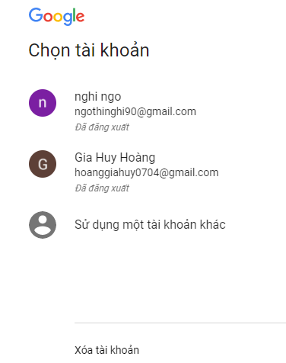
3. Nhận và gửi thư điện tử
a) Vào hộp thư, xem thư
Bước 1: Truy cập trang web http/google.com.vn, chọn ở góc trên bên phải cửa sổ trình duyệt xuất hiện nội dung như sau:
Đăng nhập
Các tài khoản đã từng đăng nhập trên máy tính.
Sau lần đăng nhập đầu tiên, những lần tiếp theo, tài khoản của em sẽ xuất hiện ở đây.
Nếu tài khoản của em xuất hiện ở đây thì nháy chuột vào tài khoản đó để đến Bước 3 .
Nếu tài khoản của em chưa xuất hiện thì nháy chuột vào Sử dụng một tài khoản khác.

Slide 8
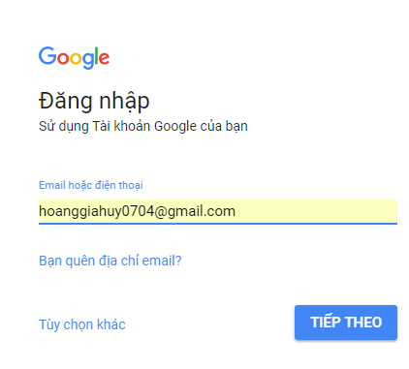

Bước 2: Nhập <Tên người dùng>
Nhập <Tên người dùng> trong địa chỉ thư điện tử em đã đặt vào ô trống rồi nháy chuột vào .

Slide 9
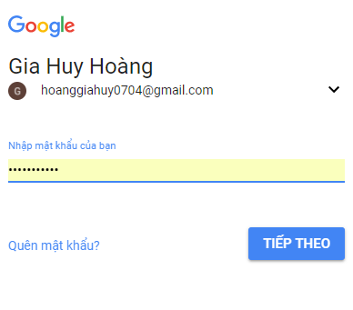
Bước 3: Nhập mật khẩu
Nhập chính xác mật khẩu em đã được cấp vào ô trống rồi nháy chuột vào hoặc nút
Trong ô trống, mật khẩu chỉ hiển thị các dấu *.
Đăng nhập

Slide 10
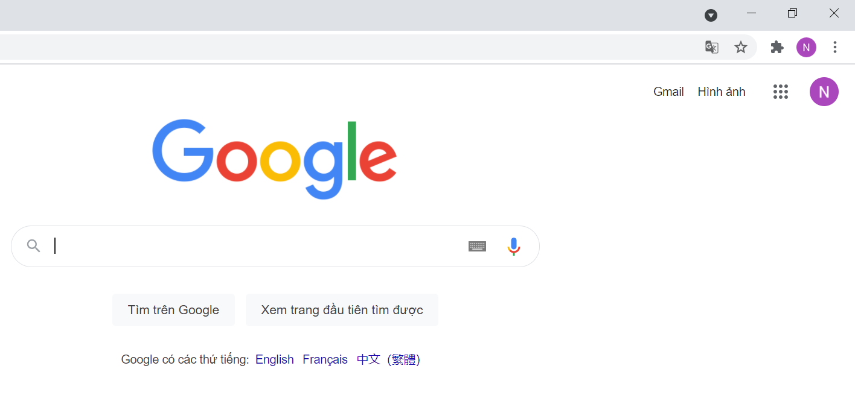
Bước 4: Vào hộp thư
Chọn Gmail

Slide 11
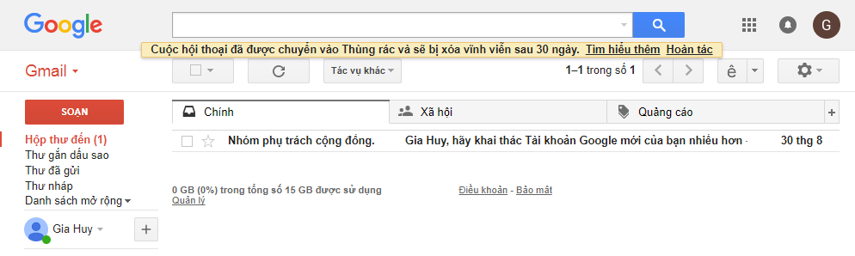
Hộp thư điện tử sẽ xuất hiện như sau:
Nháy chọn Hộp thư đến, các thư đã được gửi đến hộp thư của em sẽ xuất hiện trên màn hình.
- Lần đầu tiên sẽ xuất hiện các thư có sẵn do Gmail gửi đến.
- Nháy chọn 1 thư bất kì để xem nội dung thư. Nhũng thư chưa xem sẽ được in đậm.

Slide 12
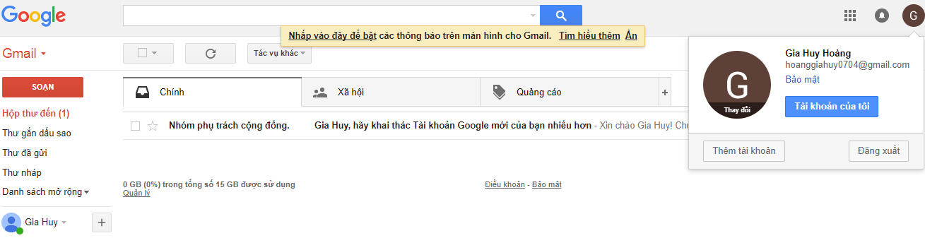
Bước 5: Đăng xuất khỏi hộp thư
Khi không sử dụng hộp thư nữa em phải đăng xuất (thoát) khỏi hộp thư.
Nháy chuột vào rồi chọn
G

Slide 13
3. Nhận và gửi thư điện tử
b) Soạn, gửi thư
Để soạn thư điện tử có nội dung tương tự bên dưới rồi gửi cho bạn, em thực hiện theo bước sau:
Chào bạn!
Hôm nay mình được học về thư điện tử (Email). Mình đã đăng kí được một tài khoản thư điện tử. Địa chỉ thư điện tử của mình là
nguyenvanan30122006@gmail.com
Từ nay chúng mình sẽ cùng nhau chia sẻ, học tập qua thư điện tử.
Chào tạm biệt. Nhận được thư nhớ trả lời cho mình biết với nhé.

Slide 14
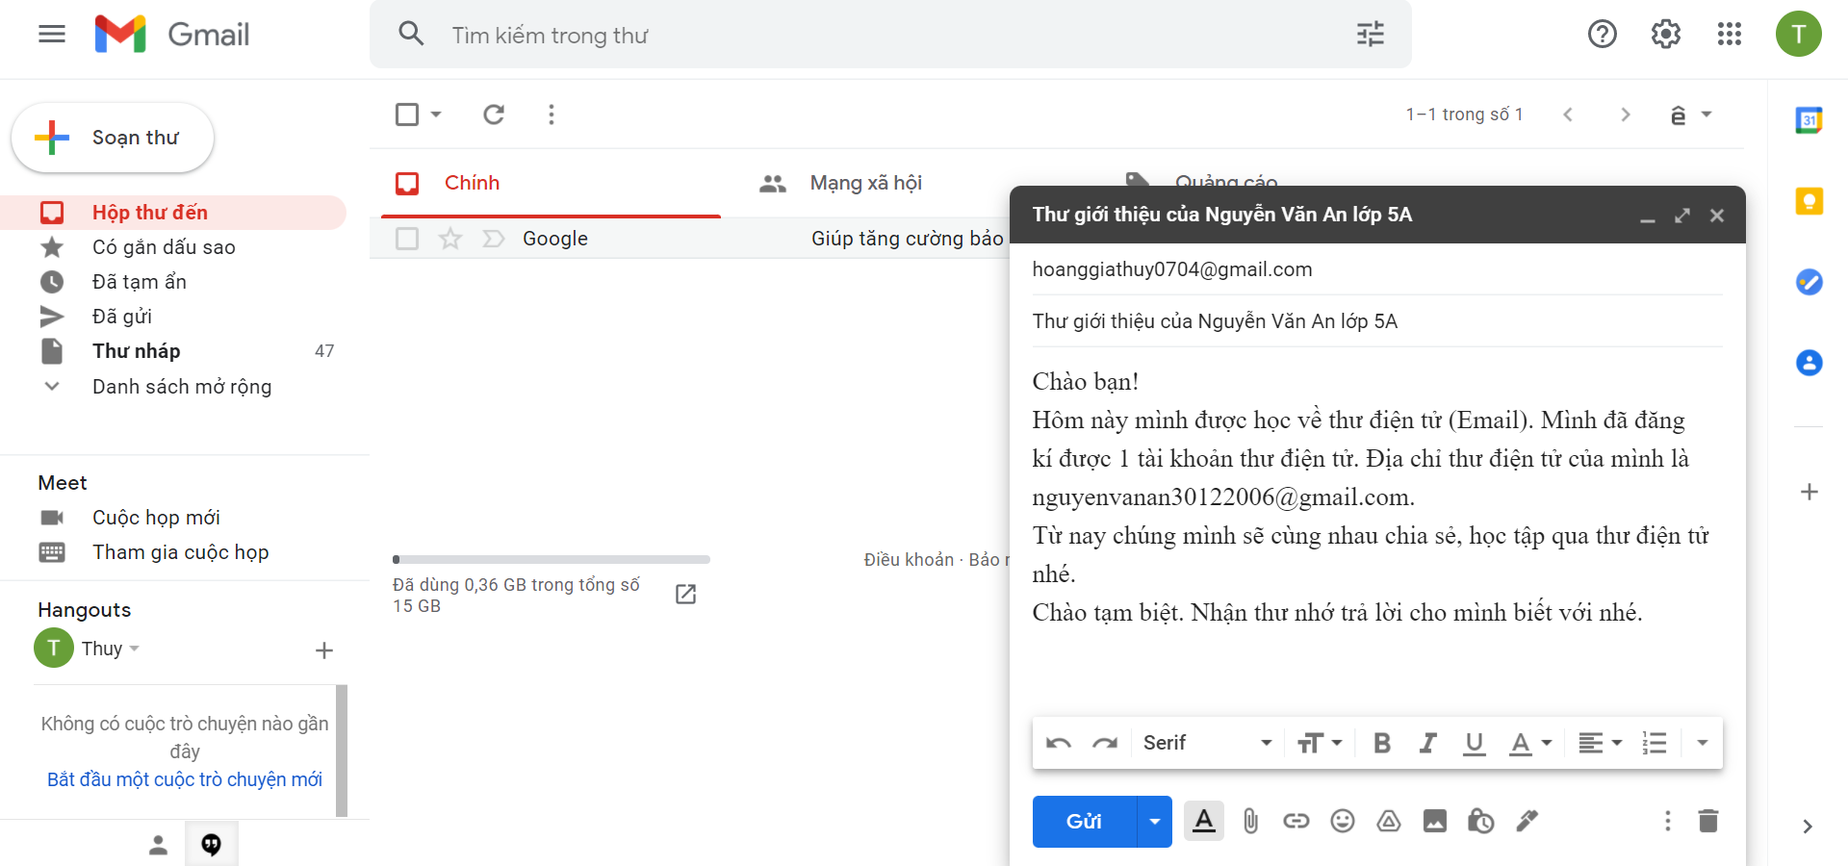
Bước 1: Nháy chuột vào đây để bắt đầu soạn thư.
Bước 2: Gõ địa chỉ thư điện tử của người nhận vào ô địa chỉ.
Bước 3: Gõ tiêu đề cho bức thư
Bước 4: Gõ nội dung thư.
Bước 5: Chọn nút gửi

Slide 15
B. HOẠT ĐỘNG THỰC HÀNH
Bài 1: Điền tên người dùng,tên nhà cung cấp dịch vụ điện tử vào ô trống trong bảng sau:
Địa chỉ thư điện tử | Tên người dùng | Tên nhà cung cấp dịch vụ
tronghieu2006@yahoo.com
nguyenvanhung5a@gmail.com
thuyan.141006@yahoo.com
phamvanbinh5a@yahoo.com
tran.khiem.31.03.2006@gmail.com
tronghieu2006
yahoo.com
nguyenvanhung5a
gmail.com
thuyan.141006
yahoo.com
phamvanbinh5a
yahoo.com
tran.khiem.31.03.2006
gmail.com

Slide 16
Bài 2: Đánh dấu vào đặt trước câu trả lời đúng.
Bạn Nguyễn Văn Bình sinh ngày 19 tháng 5 năm 2006, học lớp 5A. Hãy giúp Bình chọn các địa chỉ thư điện tử có cấu trúc hợp lệ

nvbinh.19.5.2006@gmail.com
nvbinh*19.5.2006@gmail.com
nvbinh5A@yahoo.com.vn
nvbinh190506@yahoo.com.vn
binhnv.19.5.2006@gmail.com





Slide 17
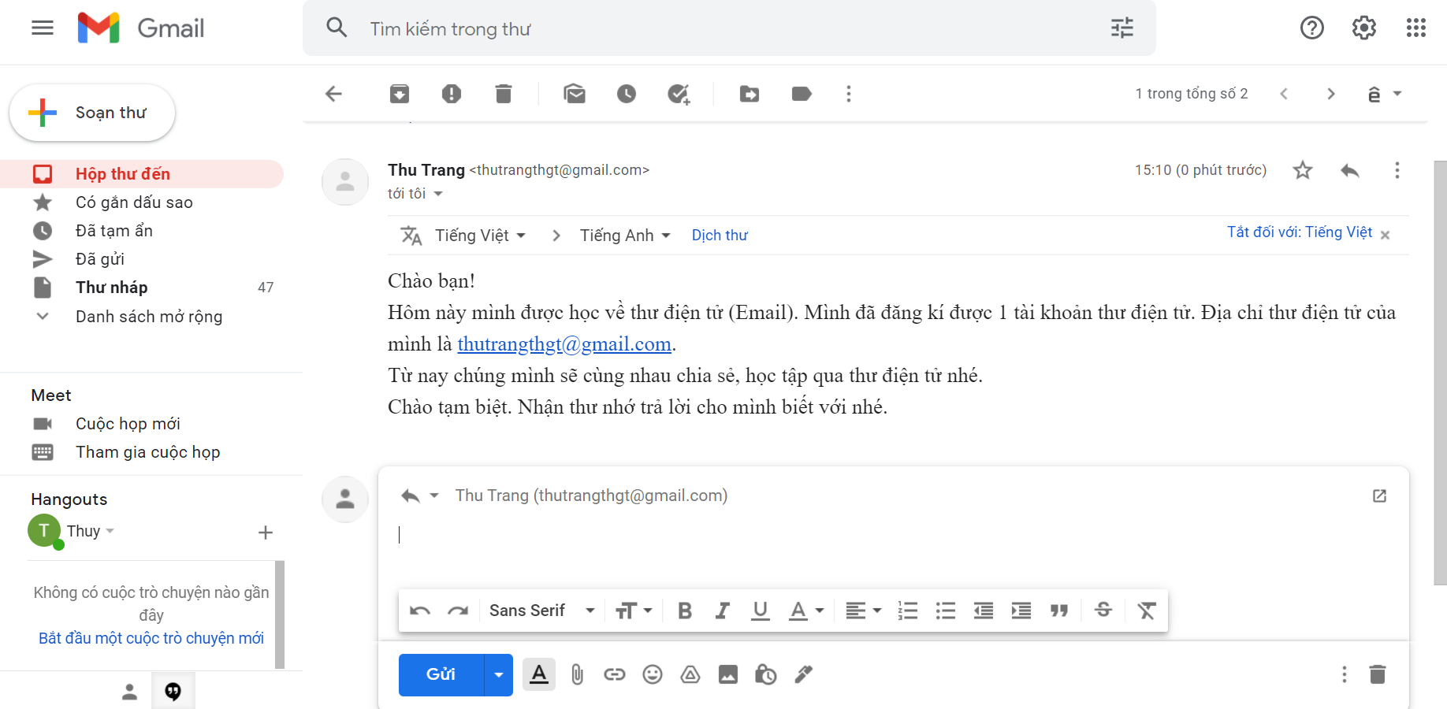

C. HOẠT ĐỘNG ỨNG DỤNG MỞ RỘNG
Đăng nhập vào hộp thư của em, đọc lại thư của bạn vừa gửi rồi gửi thư trả lời cho bạn
Bước 1: Nháy vào đây để bắt đầu soạn thư trả lời
Sử dụng nút để soạn thư trả lời mà không phải nhập lại địa chỉ người nhận
Bước 3: Chọn nút gửi
Bước 2: Soạn nội dung thư trả lời ở đây

Slide 18

EM CẦN GHI NHỚ
Thư điện tử giúp em liên lạc với bạn bè, người thân một cách thuận tiện, nhanh chóng.
Để gửi và nhận thư điện tử (Email) em cần có một tài khoản và máy tính phải được kết nối Internet.
Tài khoản gồm:
+ Địa chỉ thư điện tử thường có dạng: <Tên người dùng>@gmail.com.
+ Mật khẩu: cần được giữ bí mật, nếu không người khác sẽ đăng nhập được vào hộp thư của em.

